Slide 1
КИРОВСКАЯ ОБЛАСТЬ
СТРАТЕГИЯ
СОЦИАЛЬНО-ЭКОНОМИЧЕСКОГО РАЗВИТИЯ
2035

Slide 2
СТРАТЕГИЯ
2035
ОЦЕНКА ПОКАЗАТЕЛЕЙ СТРАТЕГИИ - 2020
ИНДИКАТОРЫ
2019 год
2020 год
Целевое значение Стратегии - 2020
Факт
Факт
Объем ВРП, млрд. рублей | 370,3 | 374,2* | 393,6
Индекс физического объема ВРП, % | 100,9 | 98,6* | 115,0
Объем инвестиций в основной капитал, млрд. рублей | 72,2 | 66,4 | 97,2
Объем инвестиций в основной капитал на душу населения, тыс. рублей | 57 | 52,9 | 72,6
Производительность труда (отношение объема ВРП к численности занятых в экономике), тыс. рублей на человека | 637,9 | 663,5* | 675,1
Ввод жилых домов, тыс. кв. метров общей площади | 503,8 | 457,4 | 1000
Среднемесячная номинальная начисленная заработная плата работников организаций, тыс. рублей в месяц | 30,2 | 32,4 | 36,1
Среднегодовая численность населения, в том числе трудоспособного, тыс. человек | 1267,3/ 664,1 | 1256,3/ 662,4* | 1340,0/ 770,0
Коэффициент рождаемости | 8,8 | 8,4 | 10,0
Коэффициент смертности | 14,3 | 16,8 | 15,0
Миграционный прирост (убыль) | -2,8 | -1,7 | +5
* по оценке

Slide 3
СТРАТЕГИЯ
2035
СОЦИАЛЬНО-ЭКОНОМИЧЕСКОЕ ПОЛОЖЕНИЕ
ПРОБЛЕМЫ
ПРЕИМУЩЕСТВА
Региональная система расселения
Выгодное географическое положение
мелкоселенность
низкая плотность населения
большие расстояния между нас.пунктами
Богатая лесосырьевая база
Сложная демографическая ситуация
Крупные промышленные предприятия
Слабая транспортная инфраструктура
Уникальные конкурентоспособные производства
SWОT – анализ
природно-географический потенциал
социально-демографический и трудовой потенциал
экономический потенциал
производственный потенциал
развитие МСП
научно-инновационный потенциал
рекреационно-туристический потенциал
информационный потенциал
культурно-исторический потенциал
потенциал в сфере физической культуры и спорта
развитие жилищно-коммунального хозяйства
развитие транспортной системы

Slide 4
СТРАТЕГИЯ
2035
ЦЕЛЬ И ПРИОРИТЕТЫ РАЗВИТИЯ СТРАТЕГИИ
ЦЕЛЬ:
Полное и гармоничное становление и развитие личности и ее потенциала за счет создания экономически благополучного и социального комфортного пространства на всей территории Кировской области
ПРИОРИТЕТЫ РАЗВИТИЯ
1
2
3
1
Развитие и укрепление человеческого потенциала, улучшение среды проживания, создание возможностей личностного развития и реализации
2
Развитие экономического потенциала
3
Формирование эффективной системы управления

Slide 5
СТРАТЕГИЯ
2035
РАЗВИТИЕ И УКРЕПЛЕНИЕ ЧЕЛОВЕЧЕСКОГО ПОТЕНЦИАЛА,
УЛУЧШЕНИЕ СРЕДЫ ПРОЖИВАНИЯ, СОЗДАНИЕ ВОЗМОЖНОСТЕЙ
ЛИЧНОСТНОГО РАЗВИТИЯ И РЕАЛИЗАЦИИ
ЗДРАВООХРАНЕНИЕ
Сохранение и воспроизводство человеческого потенциала области
Сохранение и укрепление здоровья населения
Популяризация здорового образа жизни
2020
2035
2020
2035
Коэффициент естественного прироста населения
с -8,4 до -3,4
Коэффициент смертности
с 16,8 до 12,0
на 1 тыс. человек
на 1 тыс. человек
2020
2035
2020
2035
Суммарный
коэффициент
рождаемости
с 1,44 до 1,72
Ожидаемая продолжительность
жизни
с 70 лет до 80 лет
число детей на 1 женщину
на 10 лет

Slide 6
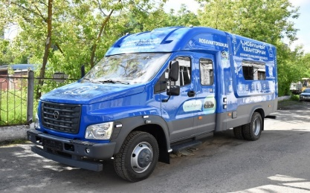
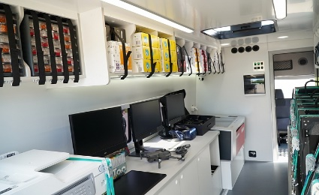
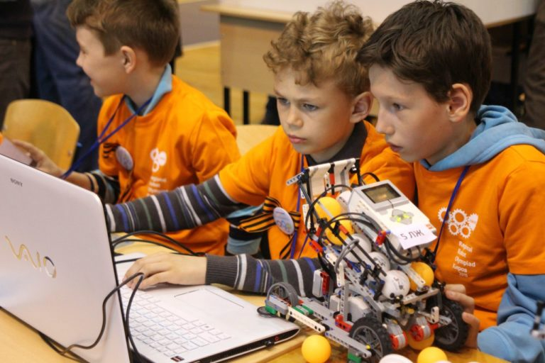
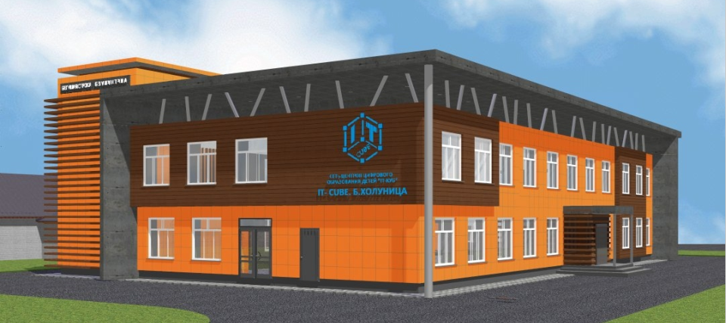
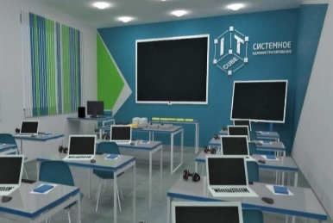
СТРАТЕГИЯ
2035
РАЗВИТИЕ И УКРЕПЛЕНИЕ ЧЕЛОВЕЧЕСКОГО ПОТЕНЦИАЛА,
УЛУЧШЕНИЕ СРЕДЫ ПРОЖИВАНИЯ, СОЗДАНИЕ ВОЗМОЖНОСТЕЙ
ЛИЧНОСТНОГО РАЗВИТИЯ И РЕАЛИЗАЦИИ
ОБРАЗОВАНИЕ
Развитие человеческого потенциала области
Создание условий для развития профессионального образования
Создание благоприятной институциональной среды для развития интеллектуального потенциала
Доля детей в возрасте от 5 до 18 лет, охваченных дополнительным образованием
2020
2035
Доля выпускников, реализующих образовательные программы среднего профессионального образования
2020
2035
с 75 до 83 %
с 52 до 62,8 %
Технопарки «Кванториум»
«IT-куб»

Slide 7
СТРАТЕГИЯ
2035
РАЗВИТИЕ И УКРЕПЛЕНИЕ ЧЕЛОВЕЧЕСКОГО ПОТЕНЦИАЛА,
УЛУЧШЕНИЕ СРЕДЫ ПРОЖИВАНИЯ, СОЗДАНИЕ ВОЗМОЖНОСТЕЙ
ЛИЧНОСТНОГО РАЗВИТИЯ И РЕАЛИЗАЦИИ
ИНФРАСТРУКТУРА
Создание комфортной среды проживания и условий жизнедеятельности людей, улучшение качества жизни, сближение показателей городского и сельского уровня жизни
Обеспечение уровня доходов и рабочих мест с достойной оплатой труда
Благоустройство городов и поселений, повышение качества городской и сельской среды
2020
2035
Количество
введенных в действие жилых домов
с 460 до 704
Объем сброса загрязненных сточных вод в водные объекты
тыс. кв. метров
в 1,5 раза
2020
2035
с 110,2 до 94
на 14,7%
млн. куб. тонн
2020
2035
Количество благоустроенных территорий
с 210 до 271
Число посещений культурных мероприятий
единиц
2020
2035
с 6,9 до 59,3
в 8,6 раза
к 2035 году более 4000 территорий
млн. единиц

Slide 8
СТРАТЕГИЯ
2035
РАЗВИТИЕ ЭКОНОМИЧЕСКОГО ПОТЕНЦИАЛА
ДОРОГИ
Создание и развитие устойчивых транспортных связей для обеспечения мобильности населения и создание транспортно-логистического каркаса для обеспечения потребностей бизнеса в межрегиональных и внутрирегиональных связях
Строительство и реконструкция:
Кольцевая дорога г.Кирова
дорога на Слободской
Победиловский тракт
железнодорожный переезд в Нововятске
Киров – Котлас – Архангельск в Опаринском и Подосиновском районах;
Киров – Малмыж – Вятские Поляны;
Киров – Кирово-Чепецк – Зуевка – Фаленки – граница Удмуртской Республики
Строительство мостов:
третий мост через р.Вятка в г. Кирове;
мосты через р. Чепца у г. Кирово-Чепецка и у г.Зуевка;
мост через р.Вятка в Орловском районе
+ другие
Доля дорог
общего пользования, соответствующих нормативным
требованиям
2020
2035
с 32,3 до 60,2%
в 1,9раза

Slide 9
СТРАТЕГИЯ
2035
РАЗВИТИЕ ЭКОНОМИЧЕСКОГО ПОТЕНЦИАЛА
ПРОСТРАНСТВЕННОЕ РАЗВИТИЕ
Северо-
западный
Центральный
Сбалансированное пространственно-территориальное развитие
Северный
Северо-
восточный
8 МАКРОРАЙОНОВ
Лесопромышленный комплекс
Западный
Агропромышленный комплекс
Пищевая промышленность
Добыча полезных ископаемых
Машиностроение
Юго-
западный
Юго-
восточный
Производство электрического оборудования
Металлургическое производство
Производство готовых металлических изделий
Южный
Легкая промышленность

Slide 10
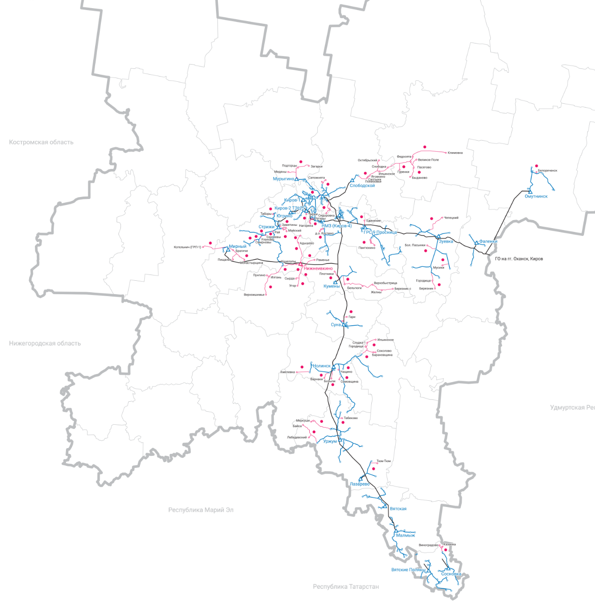
Программа развития газоснабжения и газификации Кировской области на период 2021 – 2025 годы
СТРАТЕГИЯ
2035
РАЗВИТИЕ ЭКОНОМИЧЕСКОГО ПОТЕНЦИАЛА
ГАЗИФИКАЦИЯ
Удовлетворение потребностей максимально широкого круга населения и организаций в природном газе
НА 1 ЭТАПЕ
2 км
газопровод-отвод
1 ГРС
ГРС Нижнеивкино
592 км
межпоселковых газопроводов
844 км
распределительных газопроводов
93
населенных пункта
17
муниципальных образований области
2020
2035
с 47,9 до 85,6 %
Уровень
газификации
в 1,8 раза

Slide 11
СТРАТЕГИЯ
2035
РАЗВИТИЕ ЭКОНОМИЧЕСКОГО ПОТЕНЦИАЛА
РЕАЛЬНЫЙ СЕКТОР ЭКОНОМИКИ
Структурная, техническая, организационная модернизация базовых отраслей экономики области
Формирование единого, связанного с реальным сектором экономики, инновационно-технологического сектора
Обеспечение режима наибольшего благоприятствования для развития малого и среднего предпринимательства
Совершенствование кластерной политики регионального развития как формы организации взаимодействия между отраслевыми предприятиями и производствами, а также стимулирования создания субъектов МСП
РЕАЛЬНЫЙ СЕКТОР ЭКОНОМИКИ
(ПРОМЫШЛЕННОСТЬ, СЕЛЬСКОЕ ХОЗЯЙСТВО, СТРОИТЕЛЬСТВО)
Добавленная стоимость, млрд. рублей
Доля
в экономике, %
41%
42%
45%

Slide 12
СТРАТЕГИЯ
2035
РАЗВИТИЕ ЭКОНОМИЧЕСКОГО ПОТЕНЦИАЛА
ОЖИДАЕМЫЕ РЕЗУЛЬТАТЫ - 2035
2020
2035
2020
2035
1. Численность занятых в экономике, тыс. человек
550,2
553,2
8. Среднесписочная численность работников МСП, включая микропредприятия (без внешних совместителей), тыс. человек
110,4
179,0
2. Производительность труда
(отношение объема ВРП к численности
занятых в экономике), тыс. рублей на человека
663,5
1516,1
9. Оборот МСП, включая микропредприятия, млрд. рублей
265,7
558,3
3. Объем отгруженной продукции пром. производства, млрд. рублей
300,7
803,2
10. Инвестиции в основной капитал (ежегодно), млрд. рублей
66,4
158,5
4. Индекс пром. производства, %
100,1
103,1
рост к 2035 году 238,7%
рост к 2035 году 159,9%
11. Объем работ, выполненных по виду деятельности «Строительство» (ежегодно), млрд. рублей
5. Объем производства продукции сельского хозяйства, млрд. рублей
29,2
76,5
47,5
91,0
рост к 2035 году 262%
6. Индекс производства продукции сельского хозяйства, %
12. Объем экспорта, млн. долл. США
825,3
1511,9
106,4
101,8
рост к 2035 году 183,2%
рост к 2035 году 123,6%
13. Объем реализации природного газа в качестве моторного топлива, тыс. куб. м. в год
7. Количество МСП, включая микропредприятия, тыс. единиц
4621,9
16800
18,5
26,0

Slide 13
СТРАТЕГИЯ
2035
Формирование эффективной системы управления
СИСТЕМА УПРАВЛЕНИЯ
Совершенствование нормативной правовой базы, повышение эффективности деятельности органов государственной власти, усиление значимости институтов гражданского общества
Совершенствование системы управления финансами, увеличение доходной базы, сохранение сбалансированности бюджета и повышение эффективности бюджетных расходов
Совершенствование системы управления имуществом
Цифровая трансформация сферы государственного управления
Развитие и повышение эффективности общественных институтов управления и контроля за деятельностью исполнительных органов государственной власти Кировской области
Совершенствование системы регионального государственного контроля (надзора)
Совершенствование системы государственного территориального управления и повышение эффективности межмуниципального взаимодействия

Slide 14
СТРАТЕГИЯ
2035
СЦЕНАРИИ
УМЕРЕННО-КОНСЕРВАТИВНЫЙ
Сохранение сложившихся трендов экономического развития
Использование резервов, повышение загрузки существующих мощностей
Умеренное развитие обрабатывающих производств и сельского хозяйства
Результат: преодоление негативных трендов в изменении показателей развития
БАЗОВЫЙ
Внедрение и переход к новым производственным технологиям
Развитие ключевых кластеров
Развитие производственной инфраструктуры , создание новых производств
Результат: стабильный рост экономики области в традиционных секторах
ЦЕЛЕВОЙ (ИННОВАЦИОННО-ИНВЕСТИЦИОННЫЙ)
Интенсивное развитие инновационных, высокотехнологичных и наукоемких секторов экономики
Цифровизация всех сфер деятельности
Внедрение инновационных разработок в реальный сектор экономики
Результат: диверсификация экономики Кировской области

Slide 15
СТРАТЕГИЯ
2035
ЭТАПЫ РЕАЛИЗАЦИИ СТРАТЕГИИ
Действия в приоритетных направлениях предлагается объединить в 3 этапа
1 этап
2 этап
3 этап
2021 - 2024
2025 - 2030
2031 - 2035
Развитие кластера биотехнологий, создание лесоперерабатывающего кластера и кластера легкой промышленности
Создание транспортно-логистической, коммунальной, социальной инфраструктуры
Поддержка малого и среднего предпринимательства
Совершенствование научно-исследовательской и материально-технической базы
Улучшение условий жизнедеятельности населения в городской и сельской среде
Разработка и запуск программ повышения производительности труда
Реновация производственных площадок
Создание новых логистических центров
Создание агропром.парка, привлечение в регион крупных агрохолдингов
Государственная поддержка развития селекции
Развитие кластера фармацевтических технологий
Внедрение передовых транспортных технологий
Рациональное использование ресурсов
Развитие промышленных инноваций
Развитие кластера медицинских и фармацевтических технологий
Выход на перспективные инновационные сегменты рынка пищевой продукции
Развитие мультимодальных транспортно-логистических услуг
Использование интеллектуальных сетей электроснабжения и возобновляемых источников энергии

Slide 16
СТРАТЕГИЯ
2035
ИНСТРУМЕНТЫ РЕАЛИЗАЦИИ СТРАТЕГИИ
ПЛАН МЕРОПРИЯТИЙ ПО РЕАЛИЗАЦИИ СТРАТЕГИИ
№ | Наименование (содержание) мероприятия | Ожидаемый результат мероприятия | Государственная программа/ региональный проект, в рамках которых запланирована реализация мероприятия | Необходимый объем финансирования, млн.рублей | Источник финансового/ ресурсного обеспечения | Срок реализации | Ответственный исполнитель
Приоритетное направление «Развитие экономического потенциала»
…
Ключевая цель 3: «Развитие сетевой инфраструктуры, транспортно-транзитной системы, способствующей развитию хозяйственных взаимосвязей и обеспечивающей мобильность населения»
Задача 1: «Создание устойчивых транспортных связей для обеспечения мобильности населения и создание транспортно-логистической системы для обеспечения потребностей бизнеса в межрегиональных и внутрирегиональных связях»
Проектное направление «Транспортная доступность»*
1. | ПРИМЕР Строительство обхода города Кирова (кольцевая дорога) (разработка проектно-сметной документации) | Разработана проектно-сметная документация на строительство обхода города Кирова (кольцевая дорога) протяженностью … километров | Государственная программа Кировской области «Развитие транспортной системы» | 100,0 | Средства областного бюджета | 2022 – 2024 годы | Министерство транспорта Кировской области
2.
…

Slide 17
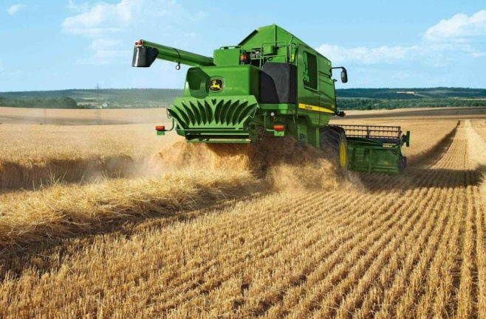
СТРАТЕГИЯ
2035
ОЖИДАЕМЫЕ РЕЗУЛЬТАТЫ – 2035
Целевой сценарий
УВЕЛИЧЕНИЕ
ВАЛОВОГО
РЕГИОНАЛЬНОГО
ПРОДУКТА к 2020 году
ПРИРОСТ ВРП
В СОПОСТАВИМЫХ ЦЕНАХ к 2020 году
РОСТ СРЕДНЕМЕСЯЧНОЙ
ЗАРАБОТНОЙ ПЛАТЫ
38,7
2,6
2,3
%
В
РАЗА
В
РАЗА
СРЕДНЕГОДОВАЯ ЧИСЛЕННОСТЬ НАСЕЛЕНИЯ
1185,2
ТЫС. ЧЕЛОВЕК
млрд. рублей
тыс. рублей

Slide 18
СТРАТЕГИЯ
2035
СОЦИАЛЬНО-ЭКОНОМИЧЕСКОГО РАЗВИТИЯ КИРОВСКОЙ ОБЛАСТИ

